Slide 1
Paradigma em Programação Orientada a Objetos.
Professor: Juliano Caetano

Slide 2

Considerações Iniciais
O que é paradigma?
Exemplo ou padrão a ser seguido; Modelo: ir à igreja aos domingos é um dos paradigmas associado ao cristianismo
A Programação Orientada a Objetos (POO) é um paradigma de programação de computadores que usa os conceitos de Objetos e Classes como elementos centrais para representar e processar dados usados nos programas.

Slide 3

Como Tudo Começou
De acordo com dados bibliográficos, os conceitos da programação orientada a objetos (POO) surgiram no final da década de 1960, quando a linguagem Simula-68 introduziu os conceitos de objetos e troca de mensagens para construção de programas.
Tais conceitos foram posteriormente amadurecidos e aprimorados durante a década de 1970 pela linguagem de programação Smalltalk, desenvolvida no laboratório de pesquisa da Xerox, nos Estados Unidos. Entretanto, a popularização da POO só se deu ao longo da década de 80 e 90, com as linguagens C++ e Java.
Um dos principais pesquisadores que introduziu os conceitos de POO, foi o cientista Alan Kay da Xerox, um dos criadores da linguagem Smalltalk. Durante suas pesquisas, Alan desenvolveu a ideia de que poderíamos construir um programa usando conceitos e abstrações do mundo real, como objetos, troca de mensagens.

Slide 4
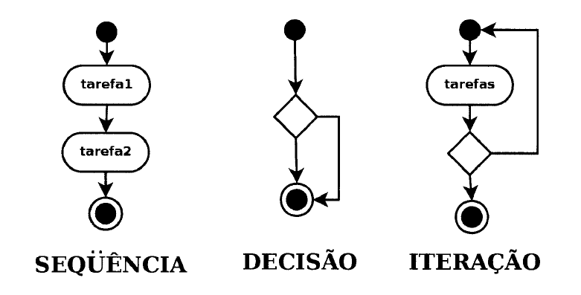
Paradigma da Programação Estruturada
Na programação estruturada, as unidades do código (funções) se interligam por meio de três mecanismos básicos: sequência, decisão e iteração.
Notes:
A sequência representa os passos necessários para executar um programa em função de suas tarefas desempenhadas, por exemplo: 1) Leia os valores digitados; 2)Exiba a soma na tela. A decisão permite selecionar um determinado fluxo de processamento baseado em determinadas expressões lógicas, por exemplo: SE o valor digitado for maior que20, execute a função alerta usuário) SENÃO execute a função grava dados).A iteração permite a execução repetitiva de um determinado bloco de comandos do programa. Esta execução geralmente tem um ponto de entrada representado por uma expressão lógica. O bloco de comandos é executado repetitivamente enquanto a expressão for verdadeira.

Slide 5
O que é o paradigma de POO?
O paradigma da POO(Programação Orientada a Objetos) é um modelo de análise, projeto e programação baseado na aproximação entre o mundo real e o mundo virtual, através da criação e interação entre objetos, atributos, códigos, métodos, entre outros.
O paradigma de orientação a objetos traz seis vantagens intrínsecas a toda linguagem que faz seu uso. Devido à busca pela representação do mundo real na programação de computadores por meio de objetos e classes, esses benefícios sempre são alcançados.

Slide 6
Quais as vantagens de usar a POO?
Confiável A geração de código baseado no conceito de objetos e classes fornece uma grande independência ao programa. Assim, qualquer intervenção que seja necessária não afetará outros pontos do sistema. Isso confere robustez e confiabilidade.
Oportuno A criação paralela de código torna todo o processo bastante ágil. Ganha-se em tempo e eficiência, tornando um software com paradigma POO oportuno. Várias equipes podem trabalhar no mesmo projeto de forma independente.
Ajustável Essa característica diz respeito ao processo de manutenção do código-fonte. Ao atualizar uma parte pequena, o conceito de herança garante que, automaticamente, todas as partes que utilizarem tal método sejam beneficiadas. Essa característica torna especial o paradigma de POO, pois é muito comum que equipes de desenvolvimento de softwares sejam escaladas para trabalhar com softwares já existentes. Dessa forma, torna-se mais fácil executar o trabalho de manutenção.

Slide 7
Quais as vantagens de usar a POO?
Extensível O uso do princípio da reutilização do software adiciona funcionalidades ao sistema já existente. Não é preciso “reinventar a roda”, reescrevendo o código. Isso confere maior capacidade de estender um sistema já existente.
Reutilizável Um mesmo objeto pode ser utilizado em aplicações diferentes, desde que sejam compatíveis. Se tivéssemos um objeto “aluno”, por exemplo, ele poderia ser utilizado em sistemas de empresas diferentes, desde que elas contassem com alunas e alunos na sua estrutura. Assim, tanto uma escola de música como uma academia poderiam fazer uso do objeto “aluno” em um possível software para uso próprio, pois ambas as empresas têm essas pessoas como seu público.
Natural O conceito de POO que traz para a programação o mundo concreto, tal qual vemos no dia-a-dia, faz com que se ganhe naturalidade. O ponto de vista humano se torna mais próximo do virtual. Assim, pensa-se no problema geral, em vez de concentrar o foco em pormenores.

Slide 8

O que são objetos?
Na programação OO, objetos são usados para representar entidades do mundo real ou computacional. Ou seja, os objetos são usados para representar aqueles elementos e abstrações que fazem parte da solução do programa que estamos desenvolvendo.
Se observarmos ao nosso redor, veremos várias entidades ou abstrações as quais podem ser representadas como objetos no nosso programa. As pessoas e seus carros podem ser vistas como objetos.
Finalmente, objetos podem também ter comportamentos associados. Objetos do tipo Pessoa, por exemplo, podem andar, correr ou dirigir carros. Já os objetos do tipo Carro podem ter os seguintes comportamentos: ligar, desligar, acelerar, frear.
Assim, na POO os objetos possuem características e comportamentos. As características também podem ser chamadas de dados ou atributos. Enquanto os comportamentos também podem ser chamados de operações ou métodos.

Slide 9

O que são classes?
“De forma simplificada, podemos dizer que os objetos são características definidas pelas classes. Já uma classe é uma abstração que define um tipo de objeto e o que objetos deste determinado tipo tem dentro deles (seus atributos), bem como também define que tipo de ações esse tipo de objeto tem o poder de realizar (métodos). Através da classe é permitido instanciar (criar) objetos para inicializar os atributos e invocar os métodos.”

Slide 10
https://youtu.be/pbb0jzXt_xA?si=1LaI5LKStC_paRCG

